Slide 1
§5.6 系统函数

Slide 2
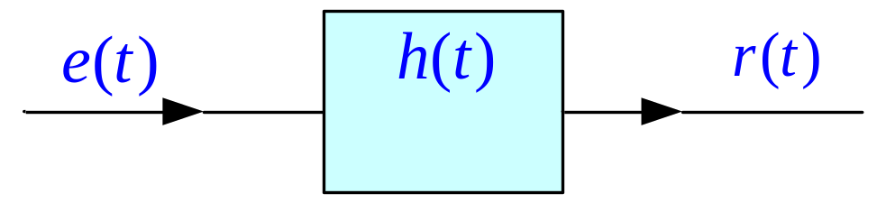
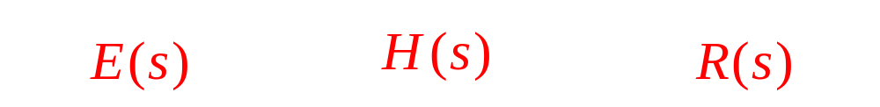


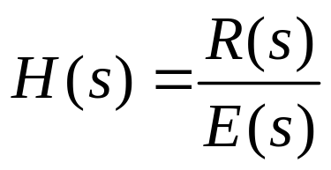




一．系统函数
1.定义
零状态响应的拉氏变换与激励的拉氏变换之比
所以
其中
当 时，系统的零状态响应
则
系统函数在控制课程中一般称为传递函数。

Slide 3

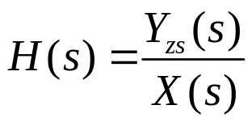

二. 系统函数的求解
系统函数的求解方法:
微分方程两端取拉氏变换
利用电路网络的 s 域元件模型图，列 s 域方程
从系统框图或信号流图写出系统函数（Mason公式）

Slide 4
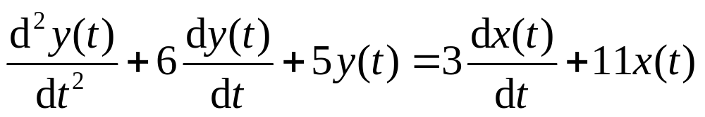
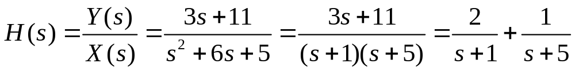
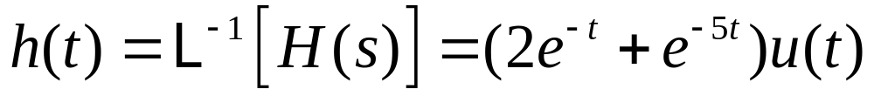
二．系统函数的求解（从微分方程求解）
例：已知描述系统的微分方程如下，求系统函数和系统的冲激响应。
解：微分方程左右两边求拉普拉斯变换
这里的输出是零状态响应，系统的初始状态为0
可得系统函数
进行拉普拉斯反变换，得到系统的冲激响应为

Slide 5
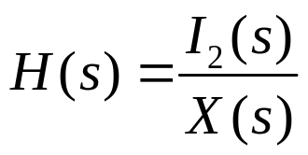
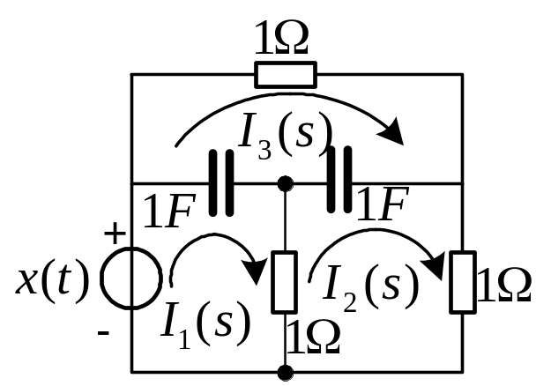
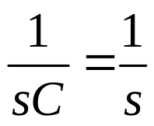
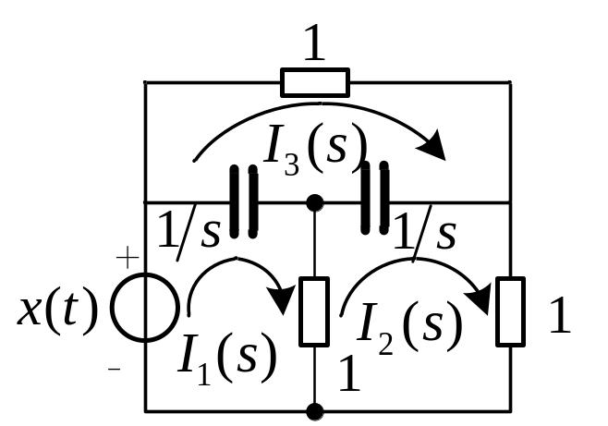

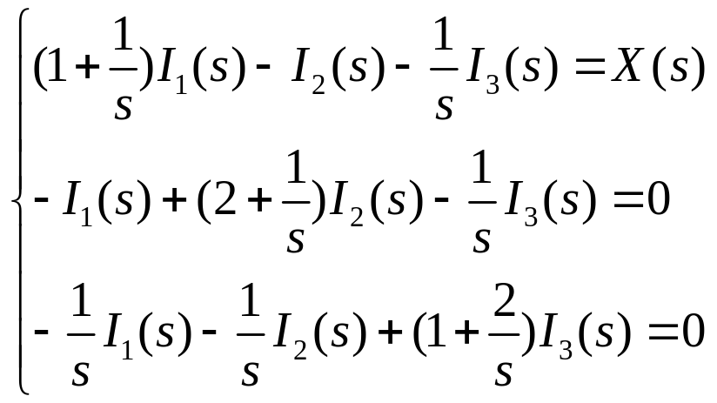
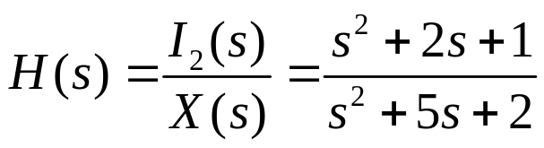
二．系统函数的求解（从电路的S模型求解）
例：给定电路如图所示，求对应的系统函数
解：设系统的初始储能为0，各器件写出其复数阻抗
电阻
电容
列写电路的网孔KVL方程
解得

Slide 6
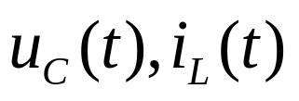
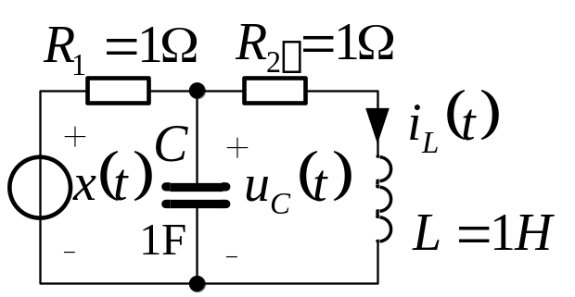
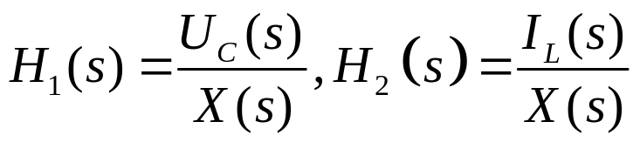
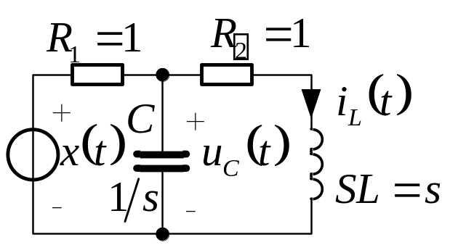

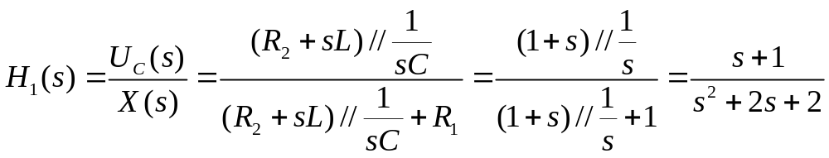
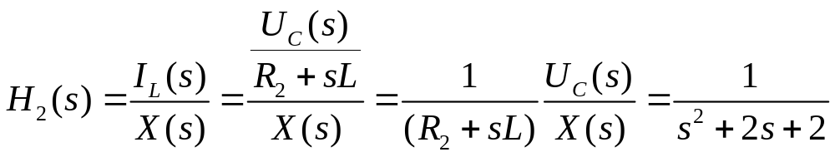
二．系统函数的求解（从电路的S模型求解）
例：电路如图，响应分别为 ，求对应的系统函数
解：设系统的初始储能为0，各器件写出其复数阻抗
电阻
电容
电感
直接由分压公式可以得到

